Slide 1
팩토리 메소드 패턴

Slide 2
정의
객체를 생성하기 위한 인터페이스를 정의하는데,
어떤 클래스의 인스턴스를 만들지는
서브클래스에서 결정하게 만든다.
즉, 팩토리 메소드 패턴을 이용하면 클래스의
인스턴스를 만드는 일을 서브클래스에게 맡기는 것.
- 생성 할 클래스를 미리 알지 못해도 팩토리 클래스가 생성 담당
- 객체의 자료형이 하위 클래스에 의해서 결정 -> 확장 용이성
- 동일한 형태로 프로그래밍 가능
- 확장석이 있는 전체 프로젝트 구성가능
객체가 늘어날 때 마다 하위클래스 재정의로 인한
불필요한 많은 클래스 생성가능성

Slide 3

abstract

Slide 4
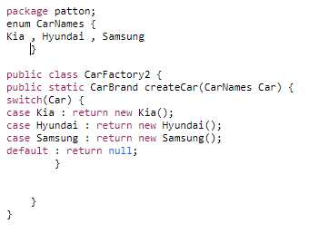
Factory

Slide 5
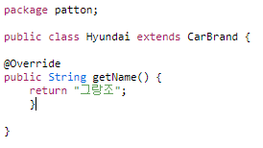
product

Slide 6
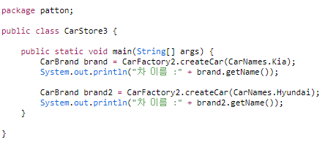
main

Slide 7
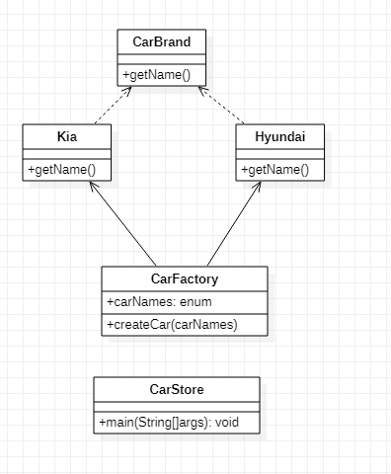
클래스 다이어그램

Slide 8
고려할 점
팩토리 메소드 페턴의 구현 방법은 크게 두 가지가 있다.
Creator를 추상 클래스로 정의하고, 팩토리 메소드는 abstract로 선언하는 방법.
Creator가 구체 클래스이고, 팩토리 메소드의 기본 구현을 제공하는 방법.
팩토리 메소드의 인자를 통해 다양한 Product를 생성하게 한다.
팩토리 메소드에 잘못된 인자가 들어올 경우의 런타임 에러 처리에 대해 고민할 것.
Enum 등을 사용하는 것도 고려할 필요가 있다.
프로그래밍 언어별로 구현 방법에 차이가 있을 수 있다.

